Slide 1

0+

Slide 2

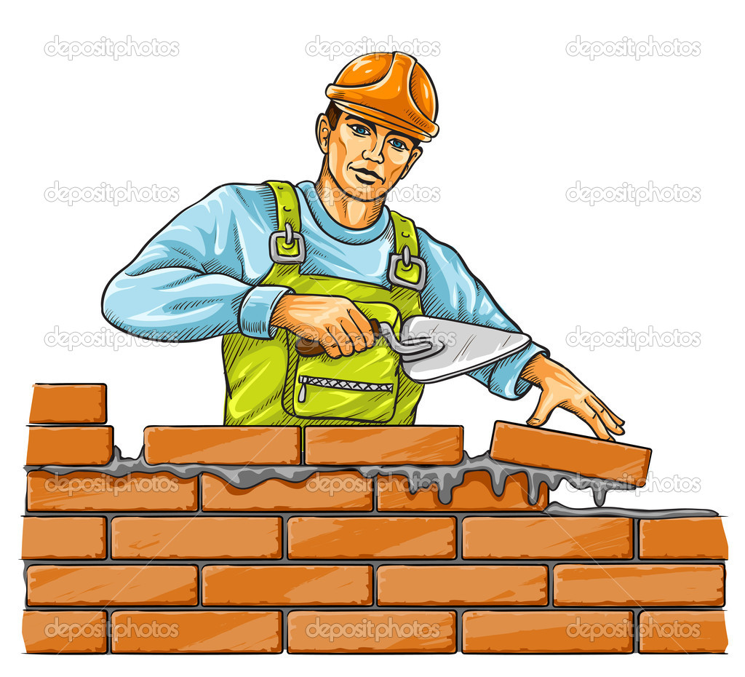
Строитель
Из кирпича мы строим дом,
Чтоб смеялось солнце в нём.
Чтобы выше, чтобы шире
Были комнаты в квартире.

Slide 3


У этой волшебницы,
Этой художницы,
Не кисти и краски,
А гребень и ножницы.
Она обладает
Таинственной силой:
К кому прикоснётся,
Тот станет красивый.

Slide 4
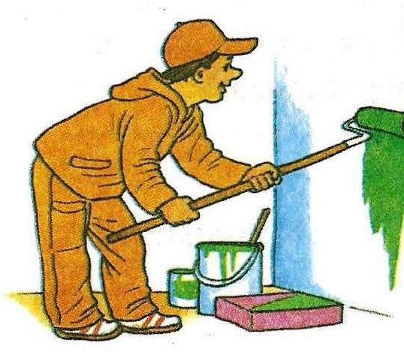
Маляр
Не художник он, но краской
Пахнет неизменно,
По картинам он не мастер -
Мастер он по стенам!

Slide 5

Ветеринар
Доктор, но не для детей,
А для птиц и для зверей.
У него особый дар,
Этот врач - …

Slide 6

Учительница
Мелом пишет и рисует,
И с ошибками воюет,
Учит думать, размышлять,
Как её, ребята, звать?

Slide 7
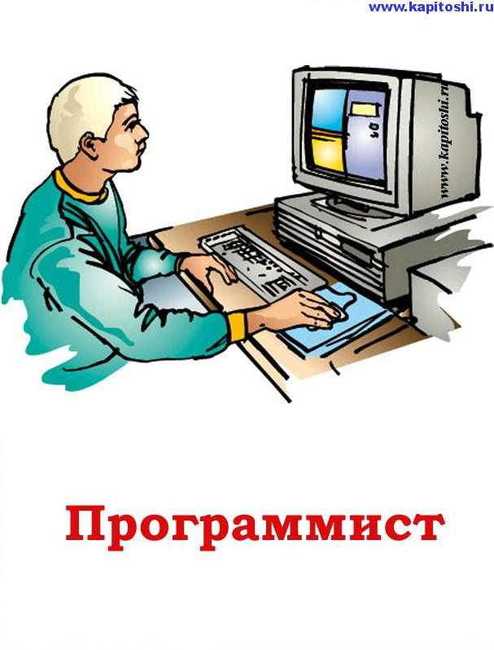
От вирусов злобных компьютер наш чист:
Программы и файлы спас...

Slide 8
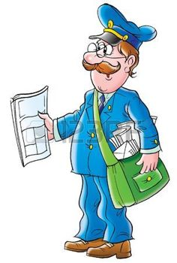
Почтальон
Письма в дом приносит он,
Долгожданный ...

Slide 9

Швея
Мама золотые руки
Шьет рубашки, платья, брюки
Папа, я , сестренка Света
Все с иголочки одеты.

Slide 10

У него товаров много
Огурцы и помидоры
Кабачки, капуста, мед
Все он продает.

Slide 11
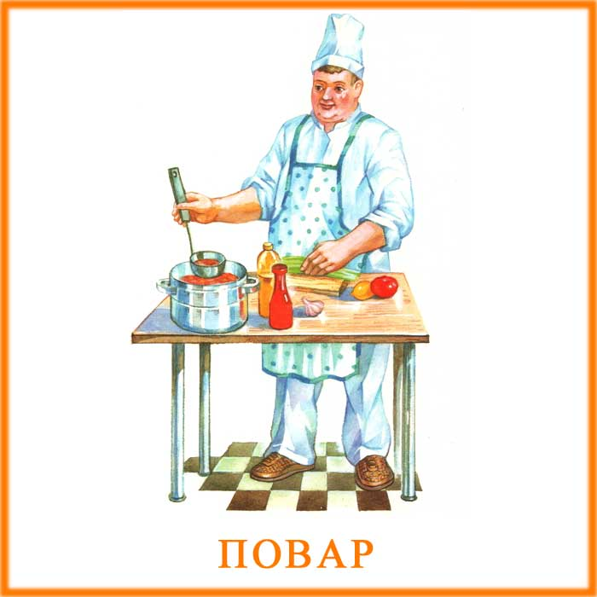
Я на кухне с вилкой, ложкой
Над глазуньей, над картошкой.
Веселей гори плита
Жарь, пеки сковорода.

Slide 12
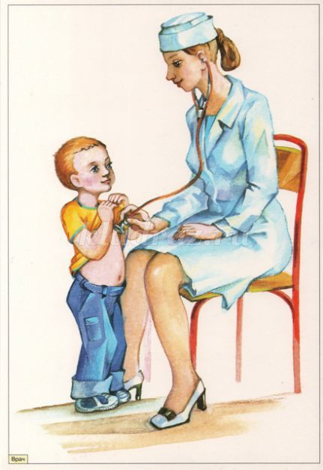
Врач
Кто у постели больного сидит,
И как лечиться он всем говорит.
Кто болен, он капли предложит принять,
Тому, кто здоров, разрешит погулять.

Slide 13

Правила движения
Знает без сомнения.
Вмиг заводит он мотор,
На машине мчит...

Slide 14

Темной ночью, ясным днем
Он сражается с огнем.
В каске, будто воин славный,
На пожар спешит...

Slide 15
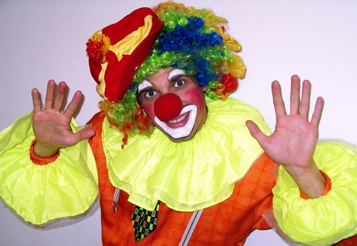
В цирке он смешнее всех.
У него большой успех.
Только вспомнить остается,
Весельчак тот как зовется.
Клоун

Slide 16

Он не летчик, не пилот,
Он ведет не самолет,
А огромную ракету,
Дети, кто, скажите, это?

Slide 17
Спасибо за внимание!
Автор презентации: Зобнина Ж.А., гл. библиотекарь МБУК «ЦСБ» Кавказского сельского поселения
сельская детская библиотека

